Slide 1
CHÀO MỪNG CÁC CON
ĐẾN VỚI TIẾT HỌC VẦN

Slide 2
Nối hình với từ tương ứng

Slide 3
Thứ ngày tháng năm 2020
Tiếng Việt
o - ô
Bài 11:
o
ô

Slide 4
1. Làm quen
co
cô
(kéo) co
cô
c
o
c
ô

Slide 5
1. Làm quen
o - o - O
cờ - o - co
cờ - ô - cô
ô - ô - Ô

Slide 6
1. Làm quen
(kéo) co
cô

Slide 8
Thư giãn

Slide 10
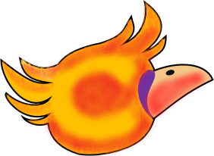
TRÒ CHƠI

Slide 11
Từ bây giờ những quả khế ngon ngọt này bây giờ là của ta. Muốn ăn khế thì phải trả lời đúng những câu hỏi mà ta đưa ra.
Ăn một quả trả cục vàng
May túi ba gang, mang theo mà đựng.

Slide 12
May Mắn

Slide 13
2. Tiếng nào có âm o?

Slide 14
3. Tiếng nào có âm ô ?

Slide 15
4. Tìm chữ o, chữ ô ?

Slide 16
5. Tập viết

Slide 17
5. Tập viết

